Slide 1

Concepte de afaceri în IT
Săptămâna 5
Dosescu Tatiana-Corina
Universitatea Titu Maiorescu

Slide 2

Propunere de valoare
Definiție
Propunerea de valoare a unei companii este motivul pentru care clienții ar trebui să aleagă produsul sau serviciul dvs. în locul celor oferite de concurenții dvs. Este o promisiune a beneficiului unic pe care un client îl va primi dacă achiziționează produsul sau serviciul dvs.. Acesta este adesea un factor cheie în procesul de luare a deciziilor al unui client.
Pentru a determina și îmbunătăți propunerea dvs. de valoare, există mai multe teorii și abordări pe care le puteți utiliza.

Slide 3
Analiza nevoilor clienților
Acest lucru implică identificarea nevoilor și dorințelor publicului dvs. țintă și adaptarea propunerii dvs. de valoare pentru a aborda aceste nevoi.
Exemplu: Dacă sunteți o companie de software care se adresează afacerilor mici, s-ar putea să constatați că majoritatea clienților dvs. au nevoie de o interfață simplă și ușor de utilizat care nu necesită o pregătire extinsă.

Slide 4
Analiza beneficiilor
Această analiză implică identificarea beneficiilor pe care produsul sau serviciul dvs. le oferă clienților și accentuarea acestor beneficii în propunerea dvs. de valoare.
Exemplu: Un producător de alimente biologice poate accentua beneficiile pentru sănătate ale produselor precum pierderea în greutate sau o digestie mai bună.

Slide 5
Value Proposition Canvas (VPC)
VPC este un instrument strategic, care ajută afacerile să înțeleagă și să comunice valoarea pe care produsele sau serviciile lor o oferă clienților.
Acesta constă în 2 părți:
Profilul clientului (Customer Profile)
Propunerea de valoare (Value Proposition).

Slide 6
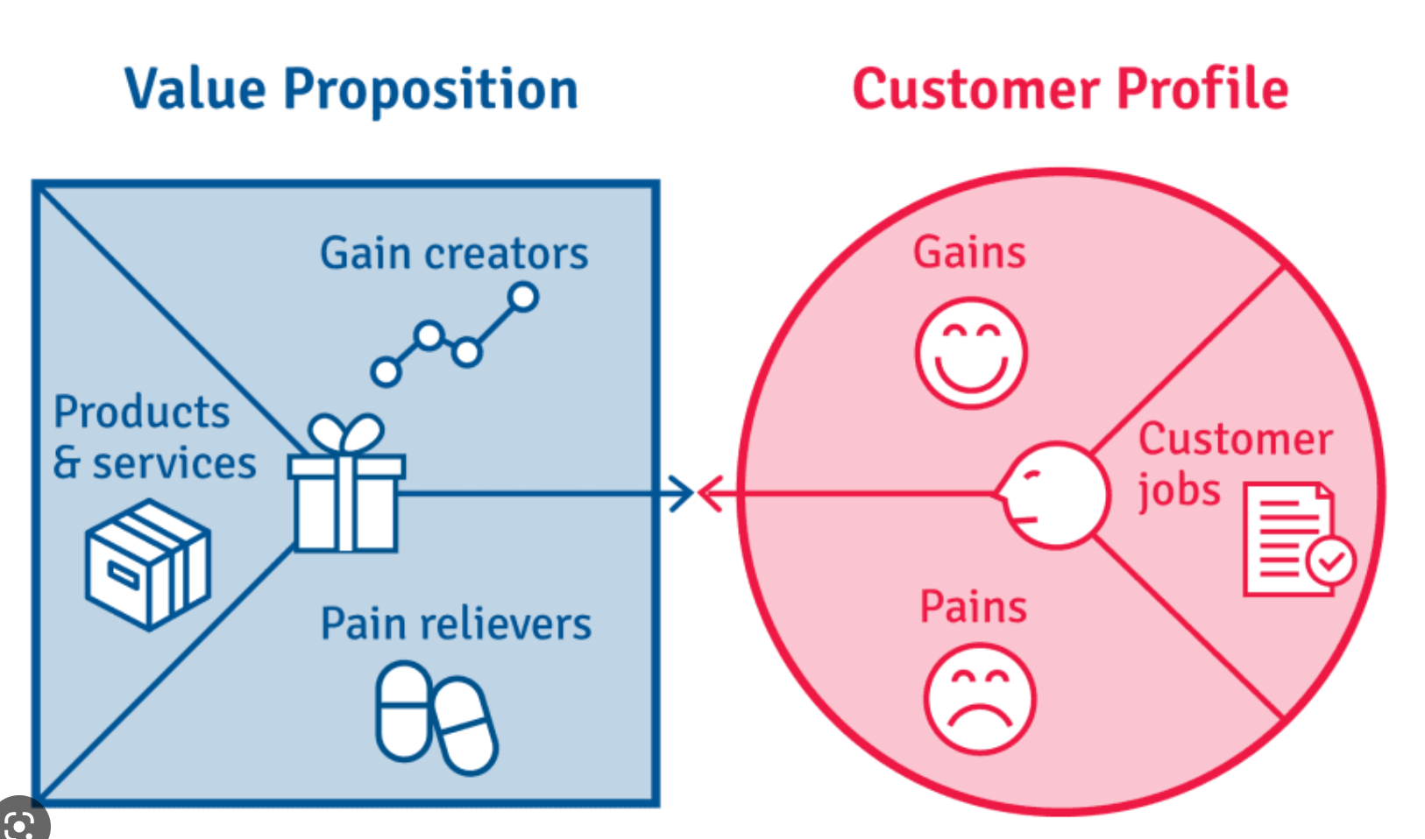

Slide 7
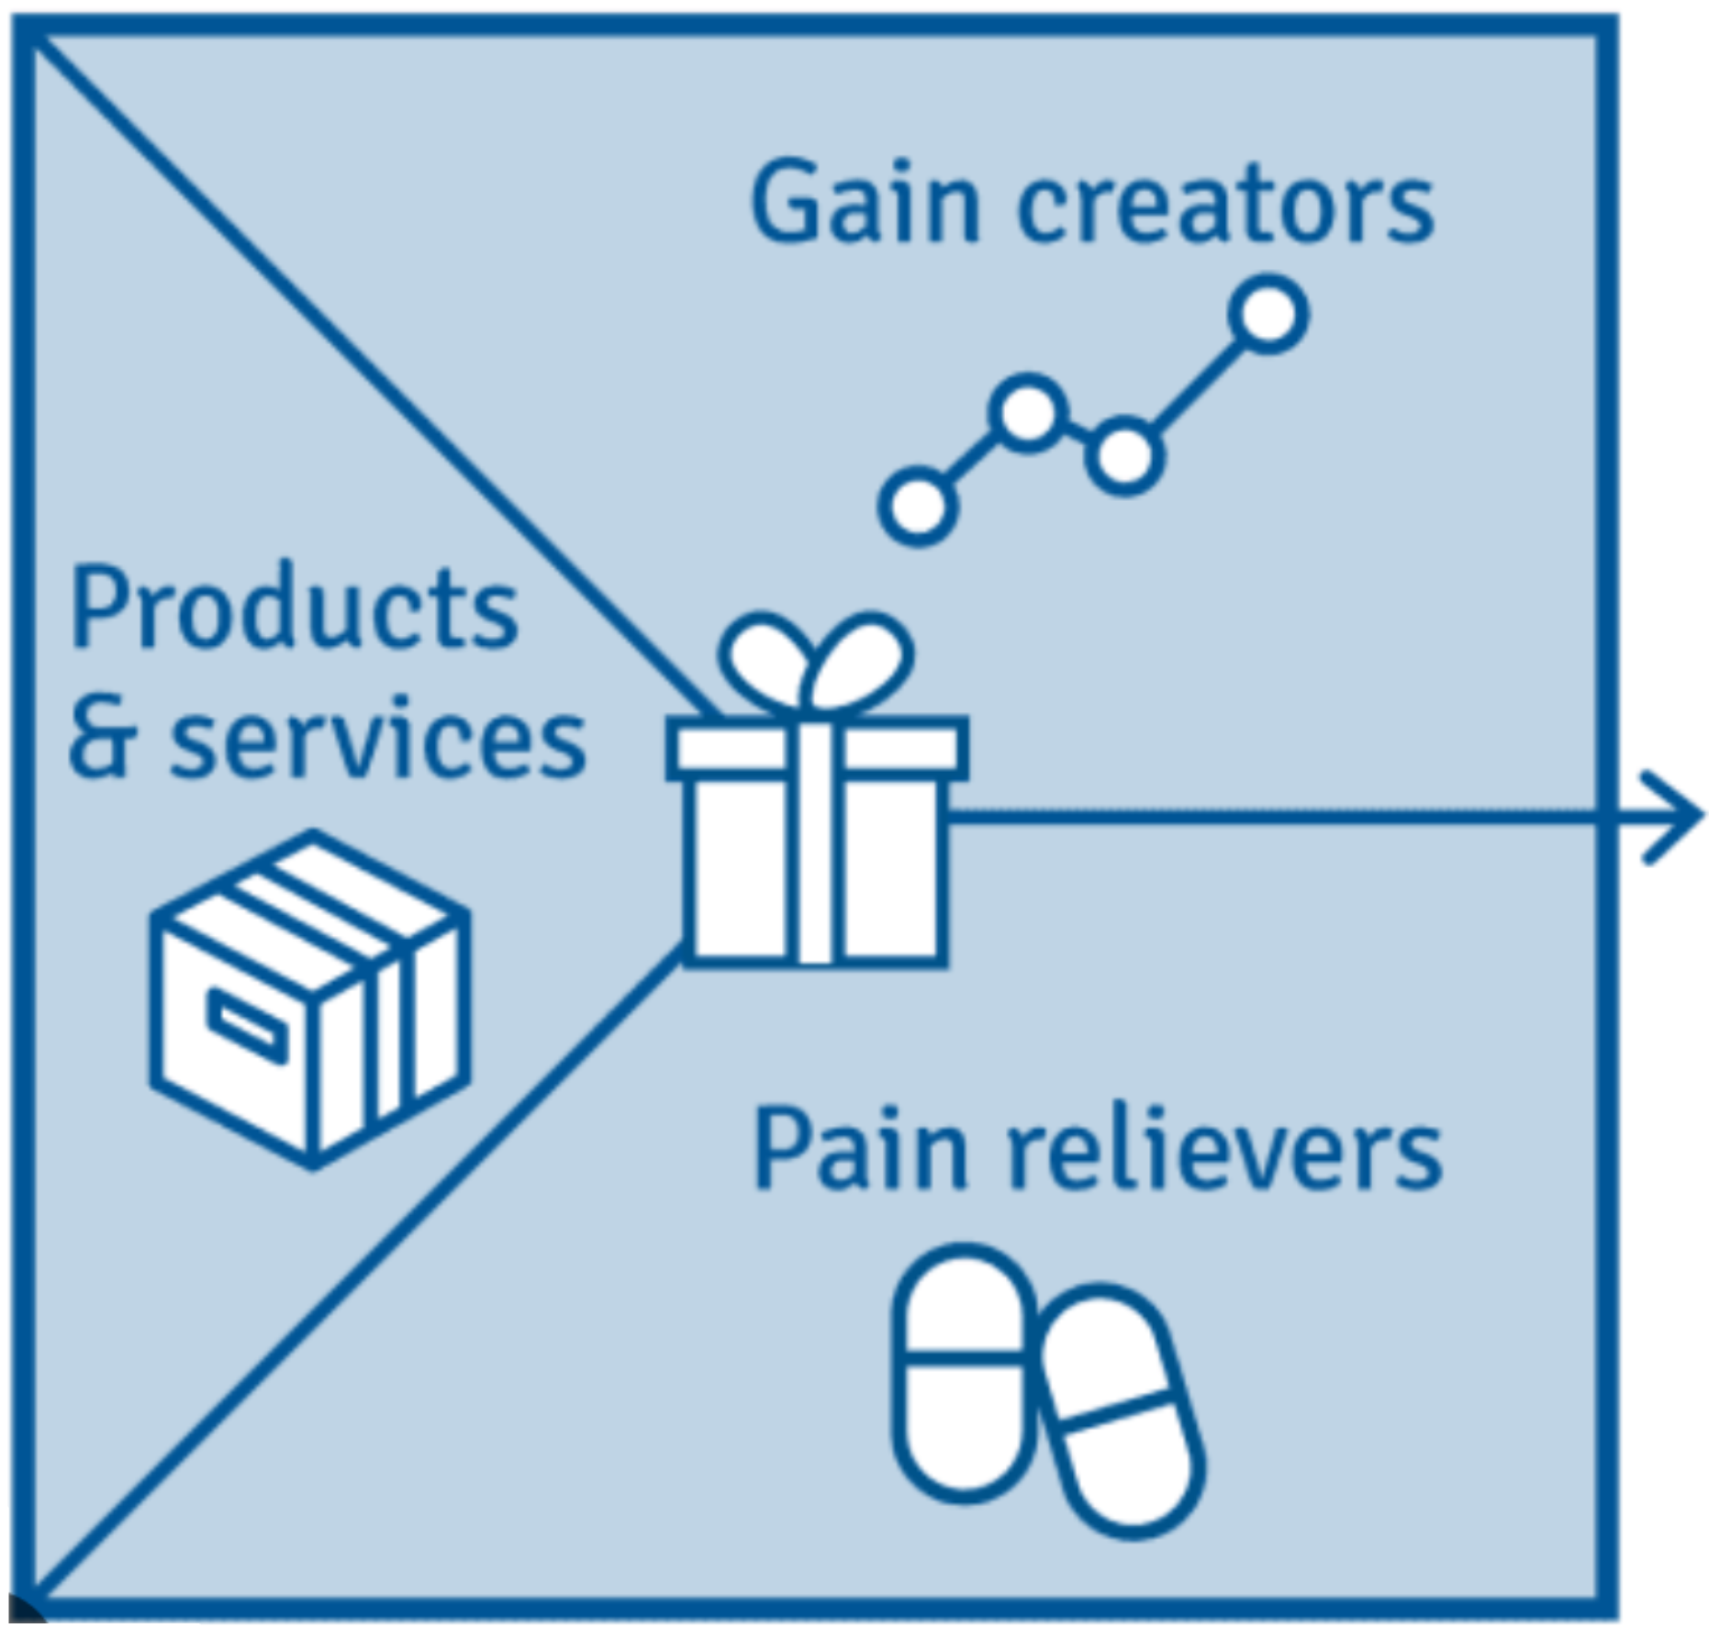
Propunerea de valoare
Propunerea de valoare este prima parte a VPC și constă în trei elemente:
Generatorii de beneficii (Gain creators)
Factorii care rezolvă problemele (Pain relievers)
Produsele și serviciile (Products & services)

Slide 8
Generatorii de beneficii (Gain creators)
Aceștia reprezintă caracteristicile și beneficiile produsului sau serviciului dumneavoastră (pe care clienții le doresc), care creează rezultate și beneficii pozitive pentru clienții dumneavoastră.
Generatorii de beneficii pot fi funcționali sau emoționali și pot fi legați de obiective personale sau profesionale.
De exemplu, dacă proiectați un tool de project management, generatorii de beneficii ai produsului dumneavoastră pot include caracteristici precum îmbunătățirea colaborării în echipă, finalizarea mai rapidă a proiectelor și obținerea unor rezultate mai bune pentru a ajuta clienții să-și atingă beneficiile.

Slide 9
Factorii care rezolvă problemele (Pain relievers)
Aceștia sunt caracteristicile și beneficiile produsului sau serviciului dumneavoastră (soluțiile propuse de afacere), care abordează în mod specific problemele pe care clienții dumneavoastră le întâmpină.
Factorii pot fi funcționali sau emoționali și pot elimina frustrările, necazurile sau provocările, în diferite moduri.
De exemplu, produsul dvs. poate include caracteristici precum gestionarea automată a sarcinilor, comunicarea ușoară cu echipa și monitorizarea progresului în timp real pentru a ajuta la ameliorarea problemelor clienților.

Slide 10
Produsele și serviciile
Acest element descrie detaliat caracteristicile și beneficiile specifice ale produsului sau serviciului pe care afacerea îl oferă clienților săi.
Acest element include o descriere detaliată a produsului sau serviciului și modul în care îndeplinește sarcinile clienților, ameliorează problemele lor și generează beneficii. Această parte a cadrului este importantă deoarece conturează aspectele specifice ale produsului sau serviciului, care oferă valoare pentru client.
Caracteristicile produsului sau serviciului pot fi orice element tangibil sau intangibil pe care clientul îl primește de la afacere, cum ar fi calitatea, designul, funcționalitatea, ușurința de utilizare, prețul și disponibilitatea. Este esențial să se asigure că aceste caracteristici produsului sau serviciului satisfac nevoile și preferințele clienților.

Slide 11
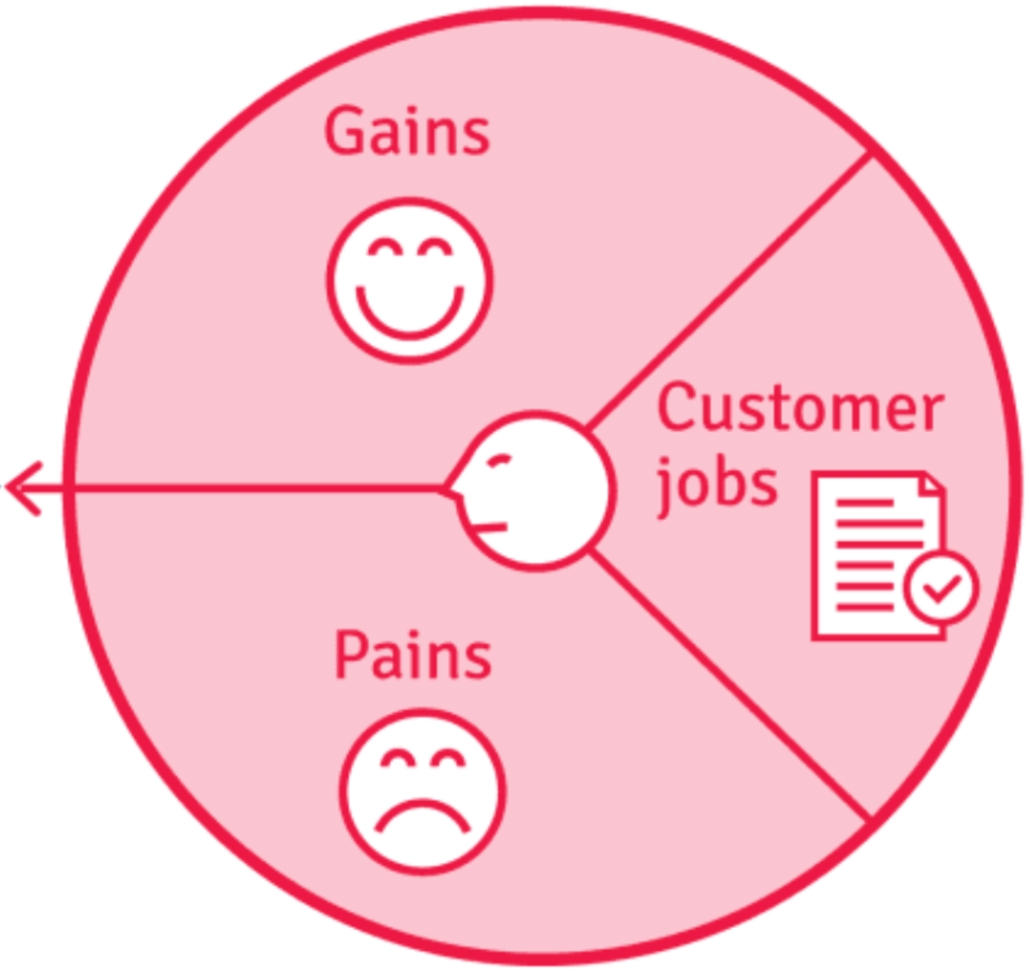
Profilul clienților
Profilul clienților este format din trei elemente:
Joburile clienților (Customer jobs)
Problemele clienților (Customer pains)
Câștigurile clienților (Customer gains)

Slide 12
Joburile clienților (Customer jobs)
Joburile sunt sarcinile sau problemele pe care clienții dvs. trebuie să le rezolve.
Acestea pot fi funcționale sau emoționale și pot fi legate de viața personală sau profesională a clienților dvs.
Prin înțelegerea nevoilor clienților, o companie poate să-și adapteze produsele sau serviciile în funcție de nevoile lor și să creeze astfel o experiență pozitivă pentru clienți.
De exemplu, dacă creați un tool de gestionare a proiectelor, joburile clienților ar putea include gestionarea mai multor proiecte și sarcini, coordonarea membrilor echipei, a termenelor limită, urmărirea progresului și performanței.

Slide 13
Problemele clienților (Customer pains)
Problemele sunt emoțiile negative sau obstacolele pe care clienții dvs. le experimentează în timp ce încearcă să își completeze joburile (să-și îndeplinească nevoile, cum ar fi costuri prea mari, dificultăți în utilizare, calitate scăzută a produselor/serviciilor, lipsa de suport sau asistență tehnică, lipsa informațiilor, timpul prea mare necesar pentru a efectua o anumită sarcină, probleme legate de securitate etc.).
Acestea pot fi legate de lipsa de resurse, cunoștințe sau suport.
De exemplu, problemele clienților ar putea include sentimentul de copleșire prin prea multe informații, lipsa de claritate cu privire la priorități și dificultatea comunicării cu membrii echipei.

Slide 14
Câștigurile clienților (Customer gains)
Castigurile sunt rezultatele pozitive sau beneficiile pe care clienții se așteaptă să le obțină prin finalizarea sarcinilor lor.
Acestea pot fi legate de obiectivele lor personale sau profesionale și pot fi funcționale sau emoționale.
De exemplu, câștigurile clienților ar putea include creșterea productivității, îmbunătățirea colaborării în echipă și obținerea unor rezultate mai bune ale proiectului.

Slide 15

Joburile clienților (Customer jobs)
Găsirea și ascultarea muzicii
Descoperirea de noi melodii și artiști
Crearea și gestionarea playlist-urilor
Crearea de experiențe personalizate cu muzică
Problemele clienților (Customer pains)
Acces limitat la melodiile dorite
Dificultate în a descoperi muzică nouă
Proces de creare a playlist-urilor inconfortabil și consumator de timp
Întreruperi datorate publicității (în versiunea gratuită)

Slide 16
Câștigurile clienților (Customer gains)
Acces la o selecție largă de melodii și artiști
Recomandări și descoperirea personalizată
Ușurința și eficiența în creearea și gestionarea playlist-urilor
Experiența de ascultare fără întreruperi (în versiunea premium)
Generatorii de beneficii (Gain creators)
Recomandări personalizate și discovery features
Playlist-uri create pe baza preferințelor utilizatorului și a istoricului de ascultare
Acces la conținut audio exclusiv, cum ar fi podcast-uri și concerte live
Caracteristici sociale pentru a distribui muzica și playlist-urile cu prietenii

Slide 17
Factorii care rezolvă problemele (Pain relievers)
Acces la melodii dorite prin intermediul unei biblioteci extinse și a algoritmului de recomandare
Caracteristici de descoperire personalizate pentru a facilita găsirea de muzică nouă
Instrumente intuitive și prietenoase pentru crearea și gestionarea playlist-urilor
Posibilitatea de a face upgrade la ascultare fără reclame (în versiunea premium)
Produsele și serviciile
Platformă streaming de muzică (versiuni gratuite și premium)
Bibliotecă vastă de melodii și artiști
Playlist-uri și recomandări personalizate
Interfață prietenoasă pentru crearea și gestionarea playlist-urilor
Ascultare fără reclame (în versiunea premium)
Podcast-uri și conținut audio

Slide 18
Segmentarea clienților
Segmentarea clienților este procesul de împărțire a pieței în grupuri de clienți cu caracteristici sau nevoi similare.
Aceasta poate fi realizată folosind diverse criterii, inclusiv demografice (cum ar fi vârsta, genul, venitul), psihografice (cum ar fi valorile, credințele, interesele), comportamentale (cum ar fi modelele de cumpărare sau utilizarea produselor) sau locație geografică (cum ar fi regiunea sau orașul).
După ce segmentele de clienți au fost identificate, afacerile pot adapta strategiile lor de marketing și ofertele de produse fiecărui grup pentru a satisface mai bine nevoile și preferințele specifice.
De exemplu, o companie de îmbrăcăminte ar putea viza un segment mai tânăr, orientat spre modă, cu îmbrăcăminte trendy sau ar putea viza un segment mai în vârstă, mai conservator, cu stiluri clasice.

Slide 19
Profilul Clientului sau Buyer Persona
Profilul clientului reprezintă un personaj fictiv creat pentru a reprezenta diferitele tipuri de clienți.
Aceste personaje se bazează pe date și informații reale despre clienți și sunt utilizate pentru a înțelege nevoile, motivațiile, comportamentele și problemele fiecărui grup de clienți.
Acest lucru ajută afacerile să creeze mesaje de marketing personalizate și să proiecteze produse și servicii care să satisfacă nevoile specifice ale fiecărei persoane fictive.
Există mai multe teorii despre profilele clienților și cum să le determinați:

Slide 20
Teoria "Jobs-to-be-Done"
Această teorie sugerează că oamenii "angajează" produse sau servicii pentru a-i ajuta să îndeplinească o sarcină sau o activitate specifică.
Pentru a determina cele mai bune profiluri de cumpărători, afacerile pot identifica sarcinile sau activitățile pe care clienții încearcă să le finalizeze și pot crea persoane bazate pe nevoile și problemele specifice fiecărei sarcini sau activități.
De exemplu, dacă un client încearcă să găsească o mașină nouă, un profil ar putea fi creat pentru un client care apreciază fiabilitatea, siguranța și eficiența energetică.

Slide 21
Teoria celor 5 factori
Teoria celor 5 factori sugerează că trăsăturile de personalitate pot fi utilizate pentru a prezice comportamentul consumatorilor.
Pentru a crea profiluri de cumpărători mai exacte, afacerile pot identifica trăsăturile cheie de personalitate ale diferitelor segmente de clienți și pot crea profiluri care reflectă preferințele, valorile și comportamentele unice ale fiecărei grupări.
De exemplu, un profil ar putea fi creat pentru un client care are un nivel ridicat de deschidere la experiențe, apreciază creativitatea și inovația și este dispus să riște atunci când încearcă produse sau servicii noi.
Notes:
Teoria celor 5 factori este o teorie a personalității care sugerează că personalitatea umană poate fi descrisă în cinci dimensiuni de bază:
Deschidere la experiență: gradul de imaginație, curiozitate, dorința de a încerca lucruri noi și de a experimenta.
Conștiinciozitate: gradul de organizare, responsabilitate, ambiție și dorința de a reuși.
Extraversiunea: gradul de energie, sociabilitate și dorința de a fi în centrul atenției.
Amabilitatea: gradul de compasiune, empatie și dorința de a evita conflictele.
Nevrozismul: gradul de stabilitate emoțională, anxietate și depresie.
Aceste cinci dimensiuni sunt adesea denumite "OCEAN", după inițialele lor în engleză (Openness, Conscientiousness, Extraversion, Agreeableness, Neuroticism) și sunt utilizate în cercetarea psihologică și în domeniul resurselor umane pentru a înțelege și evalua personalitatea umană.

Slide 22
Segmentare psihografică
Teoria presupune că preferințele și comportamentul clienților sunt influențate de valorile, credințele și atitudinile acestora.
Business-urile pot segmenta clienții pe baza profilurilor lor psihografice și pot crea persoane care reflectă valorile și atitudinile unice ale fiecărui grup.
De exemplu, un profil de client poate fi creat pentru o persoana care apreciază sustenabilitatea și este dispusă să plătească mai mult pentru produse și servicii care se aliniază cu aceste valori.

Slide 23
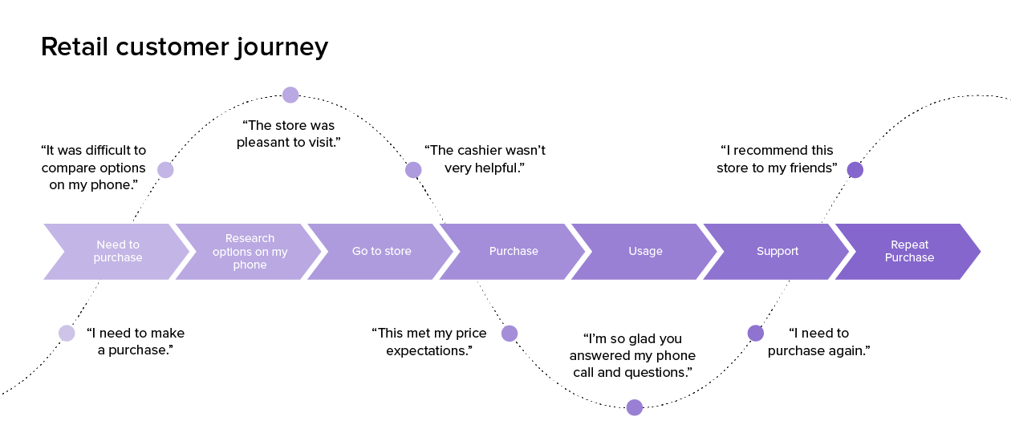
Customer journey mapping
Această abordare implică notarea diferitelor etape prin care trec clienții în momentul interacțiunii cu o afacere, de la conștientizarea inițială până la etapa de post-cumpărare.
Prin înțelegerea emoțiilor, motivațiilor și punctelor de durere ale clienților în fiecare etapă, afacerile pot crea personaje fictive de cumpărător care reflectă nevoile și așteptările specifice ale fiecărei etape.
Notes:
Customer journey mapping (Harta parcursului clientului) este o metodă folosită de companii pentru a vizualiza experiența clienților lor, de la descoperirea produsului sau serviciului până la achiziție și utilizare ulterioară. Scopul acestei metode este de a identifica toate punctele de contact dintre client și companie și de a îmbunătăți experiența clienților prin eliminarea blocajelor și crearea de interacțiuni pozitive.
Customer journey mapping implică adesea crearea unui grafic sau diagramă care descrie parcursul clientului, inclusiv momentele de decizie și experiențele emoționale. Aceasta poate fi folosită pentru a identifica oportunități de îmbunătățire a experienței clientului, precum și pentru a dezvolta strategii de marketing și vânzări mai eficiente.

Slide 24
Ascultătorul Casual:
Această persoană se bucură sa asculte muzică, dar nu este neapărat un fan înfocat al unui artist sau gen muzical anume. Ar putea să asculte muzică în timp ce desfășoară alte activități, cum ar fi munca sau exercițiile fizice și poate să nu aibă mult timp să caute activ muzică nouă. Pentru această persoană, Spotify ar putea recomanda playlist-uri bazate pe genuri muzicale populare sau playlist-uri bazate pe starea de spirit care se potrivesc cu activitatea ei.

Slide 25
Pasionatul de Muzică:
Această persoană este pasionată de muzică și îi place să descopere artiști și genuri muzicale noi. Ar putea petrece ore răsfoind ultimele albume, urmărindu-și artiștii preferați și participând la concerte. Pentru această persoană, Spotify ar putea recomanda noi albume și artiști emergenți, precum și playlist-uri personalizate bazate pe istoricul lor de ascultare și genurile lor preferate.

Slide 26
Commuter-ul:
Această persoană folosește Spotify, în principal, în timpul navetei zilnice sau călătorind. Ar putea căuta playlist-uri sau podcast-uri care să-l ajute să se relaxeze în timpul unei călătorii stresante, sau muzică optimistă pentru a începe ziua cu dreptul. Pentru această persoană, Spotify ar putea recomanda playlist-uri bazate pe activități populare în timpul navetei, cum ar fi playlist-uri pentru antrenament sau podcast-uri motivaționale.

Slide 27
Ascultătorul de familie:
Această persoană folosește Spotify pentru a asculta muzică cu familia lor, inclusiv cu copiii. Ar putea căuta playlist-uri prietenoase pentru familie, muzică pentru copii sau podcast-uri pe care întreaga familie să le poată asculta împreună. Pentru această persoană, Spotify ar putea recomanda playlist-uri și podcast-uri adecvate tuturor vârstelor, precum și playlist-uri alese pentru excursii în familie sau alte activități.

